Slide 1
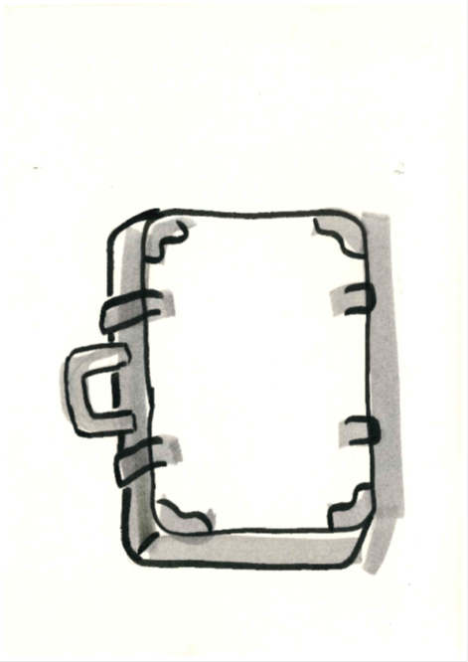
„Was bespricht man in einer Klassenkonferenz?“
Referenzrahmen Schulqualität NRW: 3.4.2 Systematische Kooperation
Index für Inklusion: A1 Gemeinschaft bilden
Haltung
Strukturen
Praxis
© Wencke Nowitzi-Rolfsmeier

Slide 2
„Gibt es einen Pool für Unterrichtsmaterial?“
Referenzrahmen Schulqualität NRW: 3.4.2 Systematische Kooperation
Index für Inklusion: A1 Gemeinschaft bilden
Haltung
Strukturen
Praxis
© Wencke Nowitzi-Rolfsmeier

Slide 3
„Welche Aufgaben hat eine Fachkonferenz?“
Referenzrahmen Schulqualität NRW: 3.4.2 Systematische Kooperation
Index für Inklusion: A1 Gemeinschaft bilden
Schulgesetz §63ff. - Mitbestimmung
Haltung
Strukturen
Praxis
© Wencke Nowitzi-Rolfsmeier

Slide 4
Wer unterstützt bei der Arbeit mit der Lernplattform/ Schulcloud?“
Referenzrahmen Schulqualität NRW: 3.4.2 Systematische Kooperation 2.10.1 Lernen und Lehren im digitalen Wandel
Index für Inklusion: A1 Gemeinschaft bilden
Haltung
Strukturen
Praxis
© Wencke Nowitzi-Rolfsmeier

Slide 5
Wenn mir an einem Kind etwas auffällt, mit wem teile ich das?“
Referenzrahmen Schulqualität NRW: 3.4.2 Systematische Kooperation
Index für Inklusion: A1 Gemeinschaft bilden
Haltung
Strukturen
Praxis
© Wencke Nowitzi-Rolfsmeier

Slide 6
„In welchen Gremien entwickeln wir Schule? Wie machen wir das?“
Referenzrahmen Schulqualität NRW: 3.4.1 Informationsaustausch
Index für Inklusion: A1 Gemeinschaft bilden
Haltung
Strukturen
Praxis
© Wencke Nowitzi-Rolfsmeier

Slide 7
„Wie gestalten wir hier einen Elternabend?“
Referenzrahmen Schulqualität NRW: 3.4.1 Informationsaustausch
3.3.1 Demokratische Gestaltung
Index für Inklusion: A1 Gemeinschaft bilden
Haltung
Strukturen
Praxis
© Wencke Nowitzi-Rolfsmeier

Slide 8
„Wie erfahre ich, was ansteht? Schwarzes Brett, Kalender, Wochenübersichten, Infobrief, schulische Mail-Adresse?“
Referenzrahmen Schulqualität NRW: 3.4.1 Informationsaustausch
Index für Inklusion: A1 Gemeinschaft bilden
Haltung
Strukturen
Praxis
© Wencke Nowitzi-Rolfsmeier

Slide 9
Wie gestalten wir den Kontakt zu den Erziehungsberechtigten?“
Referenzrahmen Schulqualität NRW: 3.4.1 Informationsaustausch
3.3.1 Demokratische Gestaltung
Index für Inklusion: A1 Gemeinschaft bilden
Haltung
Strukturen
Praxis
© Wencke Nowitzi-Rolfsmeier

Slide 10
„Geben wir Eltern auch positive oder nur negative Rückmeldung zu ihrem Kind?“
Referenzrahmen Schulqualität NRW: 3.4.1 Informationsaustausch
Index für Inklusion: A1 Gemeinschaft bilden
Haltung
Strukturen
Praxis
© Wencke Nowitzi-Rolfsmeier

Slide 11
„Gibt es einen (Zeit-)Raum, in dem wir über die Gestaltung des Unterrichts sprechen?“
Referenzrahmen Schulqualität NRW: 3.4.2 Systematische Kooperation
Index für Inklusion: C1 Lernarrangements organisieren
Haltung
Strukturen
Praxis
© Wencke Nowitzi-Rolfsmeier

Slide 12
„Was mache ich, wenn ich glaube einen Fehler gemacht zu haben?“
Referenzrahmen Schulqualität NRW: 3.4.1 Funktionierender Informationsaustausch
Haltung
Strukturen
Praxis
© Wencke Nowitzi-Rolfsmeier

Slide 13
„Wie sieht die Zusammenarbeit mit dem Träger der Nachmittagsbetreuung aus?“
Referenzrahmen Schulqualität NRW: 2.1.4. Leitbilder schulischer Arbeit
Haltung
Strukturen
Praxis
© Wencke Nowitzi-Rolfsmeier

Slide 14
„„Ich soll mir ein AG-Angebot überlegen?“
Referenzrahmen Schulqualität NRW: 2.6.2 Außerunterrichtliche Angebote
Haltung
Strukturen
Praxis
© Wencke Nowitzi-Rolfsmeier

Slide 15
„Wie gestalten wir Klassenausflüge und Fahrten? Was gibt es zu bedenken?“
Referenzrahmen Schulqualität NRW: 3.2.2 Diversität
Haltung
Strukturen
Praxis
© Wencke Nowitzi-Rolfsmeier

Slide 16
„Das ist für mich völlig ausgeschlossen. Da mache ich nicht mit.“
Referenzrahmen Schulqualität NRW: 3.2 Kultur des Umgangs miteinander
Haltung
Strukturen
Praxis
© Wencke Nowitzi-Rolfsmeier

Slide 17
„Wer lädt eigentlich zum Elternabend ein?“
Referenzrahmen Schulqualität NRW: 3.3.1 Demokratische Gestaltung
Haltung
Strukturen
Praxis
© Wencke Nowitzi-Rolfsmeier

Slide 18
„Wo sind die geltenden Regeln zusammengestellt? Kann ich entscheiden, Ausnahmen zu machen?“
Referenzrahmen Schulqualität NRW: 3.1.2 Grundlagen für das Zusammenleben
Haltung
Strukturen
Praxis
© Wencke Nowitzi-Rolfsmeier

Slide 19
„Die Eltern sprechen gar kein Deutsch – wie gebe ich da eine Rückmeldung?“
Referenzrahmen Schulqualität NRW: 3.4.1 Kommunikation Index für Inklusion: C2 Ressourcen mobilisieren
Haltung
Strukturen
Praxis
© Wencke Nowitzi-Rolfsmeier

Slide 20
„Und dann haben die Eltern gesagt, sie schreiben jetzt an die Schulleitung….“
Referenzrahmen Schulqualität NRW: 3.4.1 Informationsaustausch Index für Inklusion: A1 Gemeinschaft bilden
Haltung
Strukturen
Praxis
© Wencke Nowitzi-Rolfsmeier

Slide 21
„Wofür soll ein Kind stehen, das meine Klasse erfolgreich verlässt?“
innerschulischer Austausch
Haltung
Strukturen
Praxis
© Wencke Nowitzi-Rolfsmeier

Slide 22
„……………………………………………………………………………………………...?“
Verweis auf Referenzrahmen Schulqualität NRW
Verweis auf Index für Inklusion
Haltung
Strukturen
Praxis
© Wencke Nowitzi-Rolfsmeier

